Slide 1

Vlastnosti ADC
Převod analogové veličiny (napětí) na binární hodnotu
Rozsah vstupního napětí – referenční napětí, napájecí napětí, interní zesílení, diferenciální vstupy
Počet vstupů (multiplex), počet AD převodníků (nezávislé, paralelní, fázově posunuté vzorkování)
Spouštění převodu (trigger) – externí, interní časovače, volně běžící
Sample & Hold obvod
Rychlost vzorkování – samples/s, hodinová frekvence, počet taktů pro kompletní převod + Sample & Hold
Rozlišení – počet bitů (8, 10, 12 … 24 …)
Přenos dat – programově, DMA, automatické bitové zarovnání MSB/LSB

Slide 2
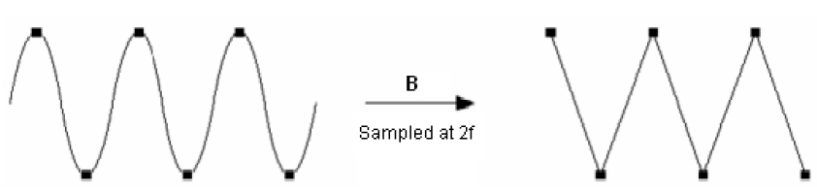
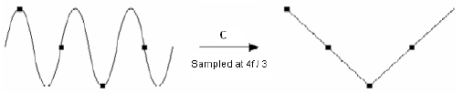

Vzorkování
Minimální rychlost vzorkování – Nyquistovo kritérium, vzorkovací frekvence > ½ frekvence nejvyšší harmonické složky signálu
Aliasing – znehodnocení signálu vyššími frekvencemi než odpovídají Nyq. kritériu – filtr před převodníkem, dolní propust
Např. CD Audio – vzorkování 44.1kHz, max. Zaznamenaná sinusová frekvenční složka 22kHz;
Telekomunikace – pásmo 0,3 .. 3,4 kHz, vzorkování 8kHz
Digitalizace TV obrazu – pásmo jednotky až desítky MHz

Slide 3
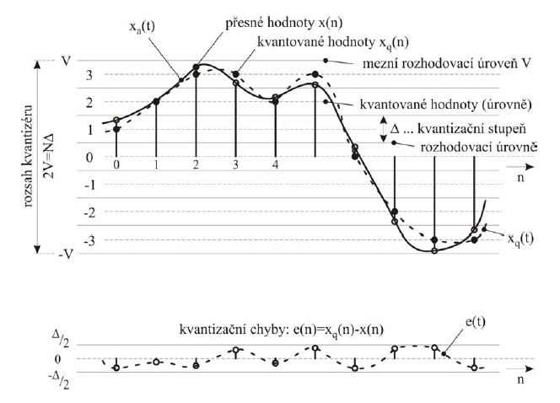
Kvantování
Rozlišení, počet možných celočíselných hodnot jako 2^n
Kvantizační šum – odchylky celočíselné hodnoty od skutečné hodnoty signálu v čase vzorkování
Nelinearita – vyjádřena v počtu bitů LSB (½, 1 ...)

Slide 4
Typy AD převodníků
Paralelní (FLASH) – nejrychlejší vzorkování
Sigma-Delta – vysoké rozlišení, menší frekvence vzorkování
Integrační
Aproximační – relativně rychlé, převažující typ integrovaný v MCU

Slide 5
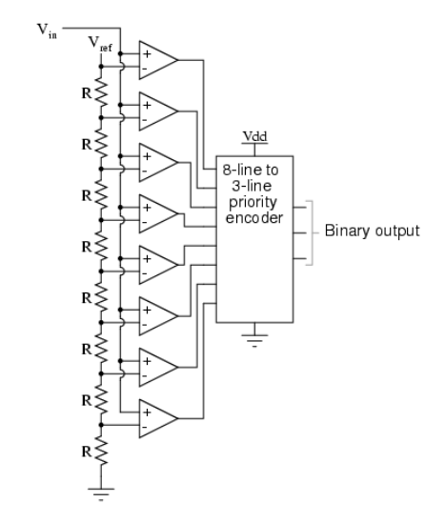
Paralelní AD převodník
Realizován jako řetězec rychlých analogových komparátorů následovaný kombinační logikou pro převod hodnoty 1/N na binární (prioritní enkoder)

Slide 6
Sigma-Delta převodník
Integrační princip, integruje součet vstupního signálu a signálu interního DA převodníku (1 bit)
Nepotřebuje přesné nastavovaní obvodových prvků
Hodnota vstupu úměrná poměrnému zastoupení jedniček ve výstupním bitovém proudu → velký počet hodinových pulzů pro vyšší rozlišení → relativně pomalé vzorkování
U_{IN}
Δ
Σ
CMP.
∫
D – K.O.
1-bit. výstup
>0
U_{DAC}
CLK
U_{REF}
1-bit.
DAC

Slide 7
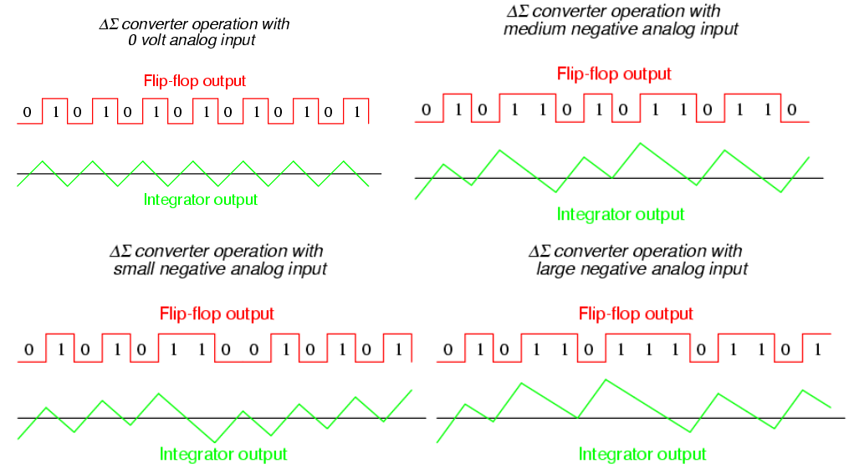
Sigma-Delta převodník

Slide 8
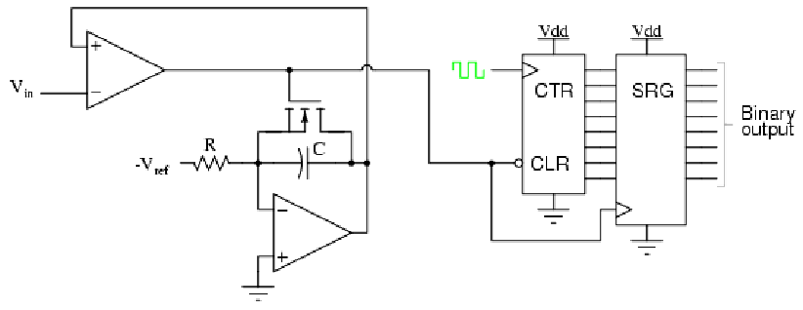

Integrační převodník
střední rozlišení (10-18 bitů)
nízká rychlost (< 100 S/s)
vysoká odolnost proti šumu
nízká cena
jednoduché indikátory, aplikace nenáročné na rychlost, multimetry
Vícenásobná integrace – redukce nestálosti součástek převodníku
Vhodné časování – odstranění n*50/60Hz

Slide 9
Integrační převodník
střední rozlišení (10-18 bitů)
nízká rychlost (< 100 S/s)
vysoká odolnost proti šumu
nízká cena
jednoduché indikátory, aplikace nenáročné na rychlost, multimetry
Vícenásobná integrace – redukce nestálosti součástek převodníku
Vhodné časování – odstranění n*50/60Hz

Slide 10




Integrační převodník (s dvojitou integrací)
Pevný časový interval pro integraci vstupního signálu
Integrace referenčního napětí a měření časového intervalu do dosažení výchozí hodnoty integrátoru (0)
Delší doba integrace → vyšší rozlišení, pomalejší vzorkování
V_{in}
t_{FIX}
t_{meas}
t

Slide 11
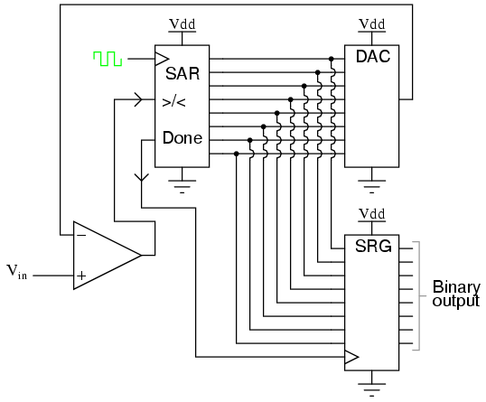
Aproximační převodník (SAR)
Porovnání vstupního napětí s výstupem interního DA převodníku
Na principu půlení intervalu
Během převodu musí být vstupní signál konstantní (Sample & Hold obvod)

Slide 12
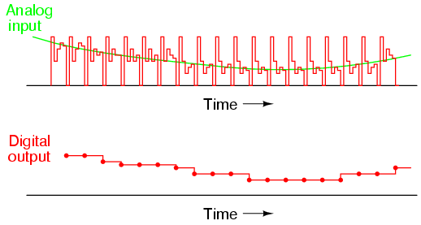
Aproximační převodník (SAR)
Jednoduchá realizace, relativně rychlé (až cca 5 MS/s)
Střední rozlišení a přesnost (8-16b, nejčastěji 10/12b)
Použit ve většině MCU – vyhovuje pro většinu běžných měření
Možnost sériového výstupu dat během převodu

Slide 13
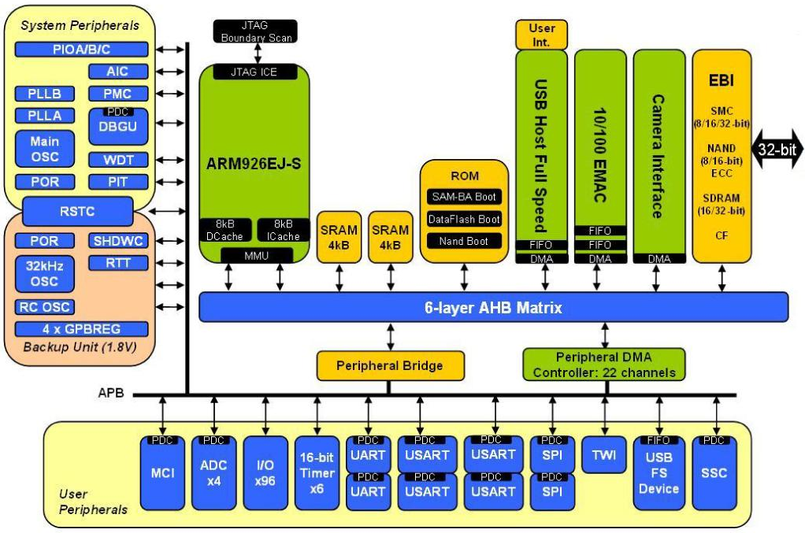
AT91SAM9260

Slide 14
Blokové schéma AT91SAM9260

Slide 15
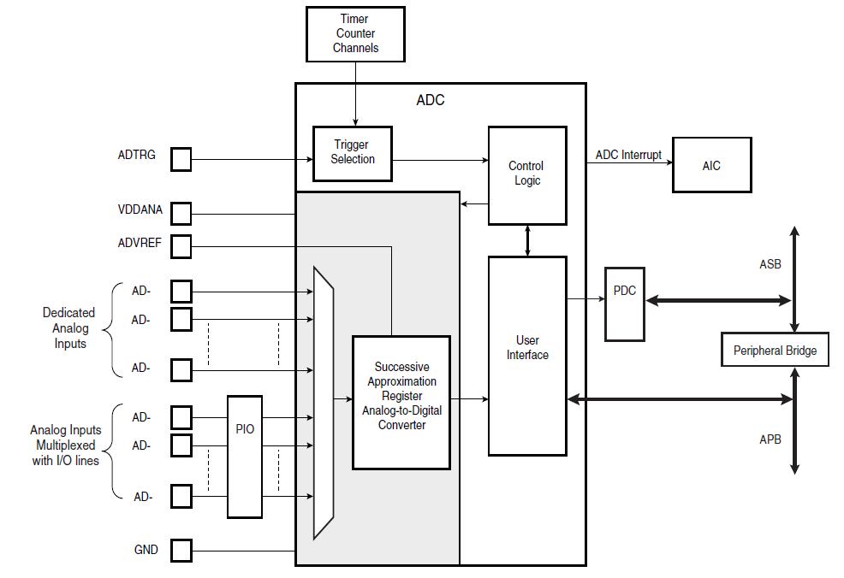
AD převodník v AT91SAM9260
10/8 bitů
2 multiplexované kanály (4 u BGA verze)
Spouštění převodu softwarově, časovačem nebo externím signálem

Slide 16
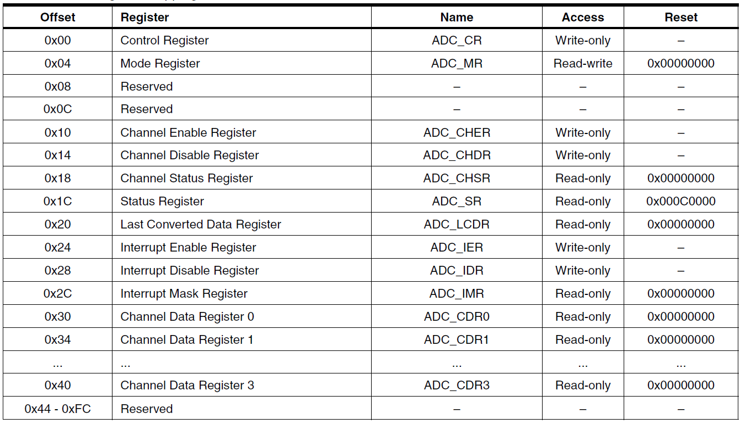
Registry AD převodníku

Slide 17
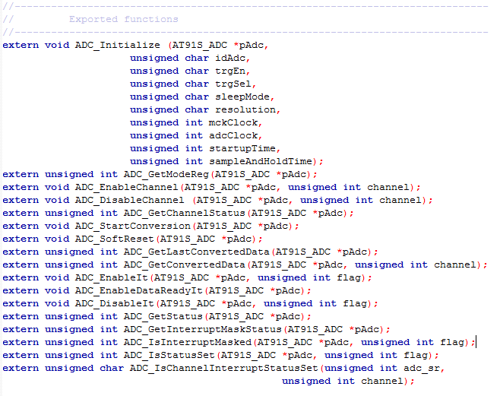
Programové ovládání ADC
Výrobce poskytuje modul adc.c a adc.h s funkcemi pro inicializaci a obsluhu AD převodníku

Slide 18
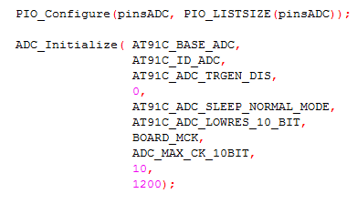
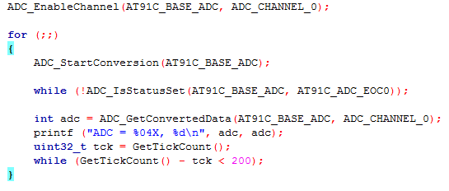
Programové ovládání ADC
Příklad použití v programu:

